Slide 1
Презентация к уроку литературного чтения К.Д.Ушинский «Рассказы для детей»
Составитель: ГБОУ школа № 230 учитель начальных классов Калинина Любовь Алексеевна

Slide 2
У нас все получится!

Slide 3
А – У – И – О - Ы

Slide 4
«Веселая азбука»
А,Б,В,Г,Д,Е,Ё,Ж-
Прикатили на еже.
З,И,Й,К,Л,М,Н,О
Дружно вылезли в окно!
П,Р,С,Т,У,Ф,Х-
Оседлали петуха!
Ц,Ч,Ш,Щ,Э,Ю,Я –
Вот и все они друзья!

Slide 5
ТЕМА:
К. Д. Ушинский. Рассказы для детей.

Slide 6
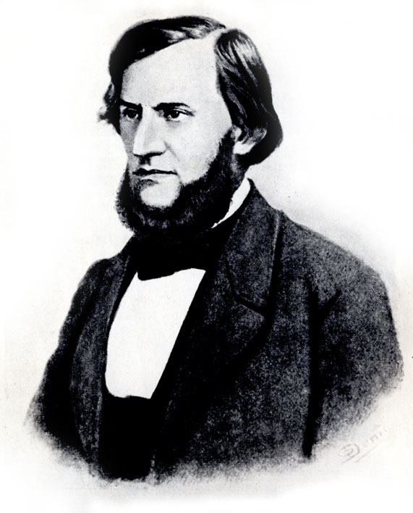
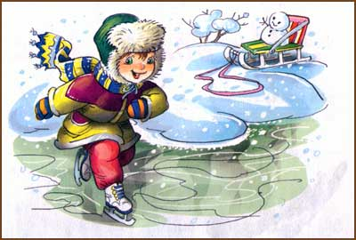
К. Д. Ушинский.

Slide 7
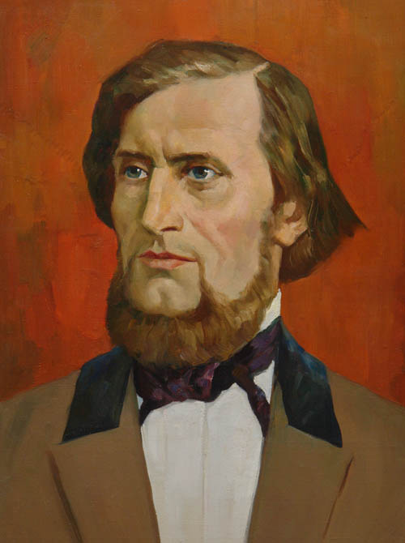

Slide 8
С помощью русских народных сказок, пословиц, поговорок, загадок, отрывков из произведений отечественных писателей К.Д.Ушинский ввёл детей в великий мир русского слова. Для многих поколений русских детей именно с учебником «Родное слово» была связана радость открытия красоты и силы родного языка.

Slide 9
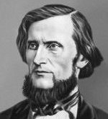
Книги К.Д. Ушинского

